Slide 1
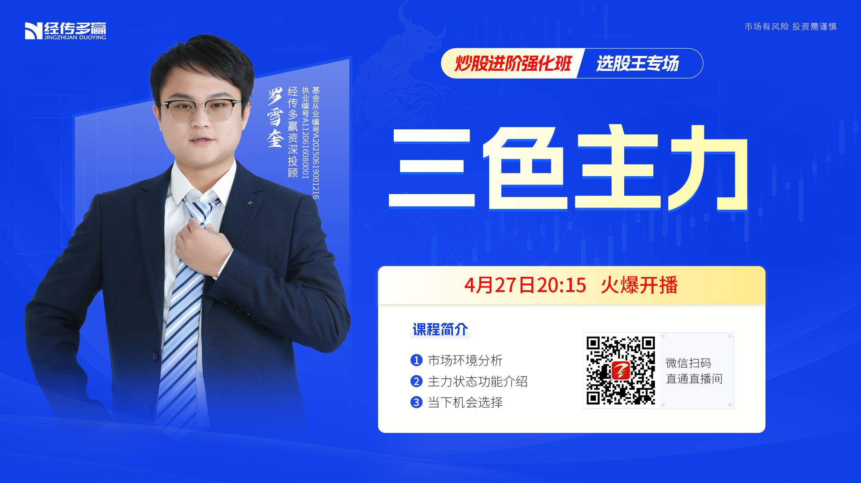

Slide 2

0 1
市场简评
0 2
三色主力的使用方法
0 3
建立股池的方法

Slide 3
PART 01
市场简评

Slide 4
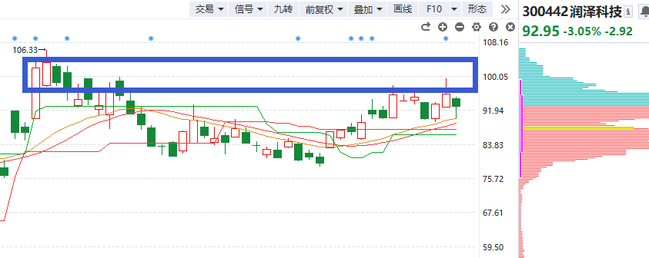
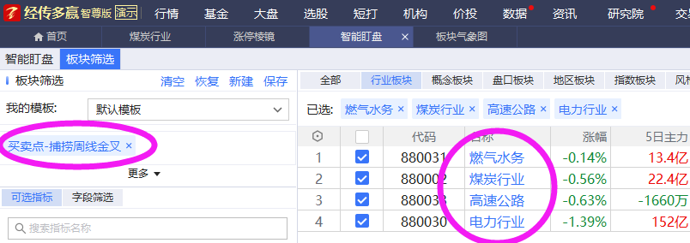
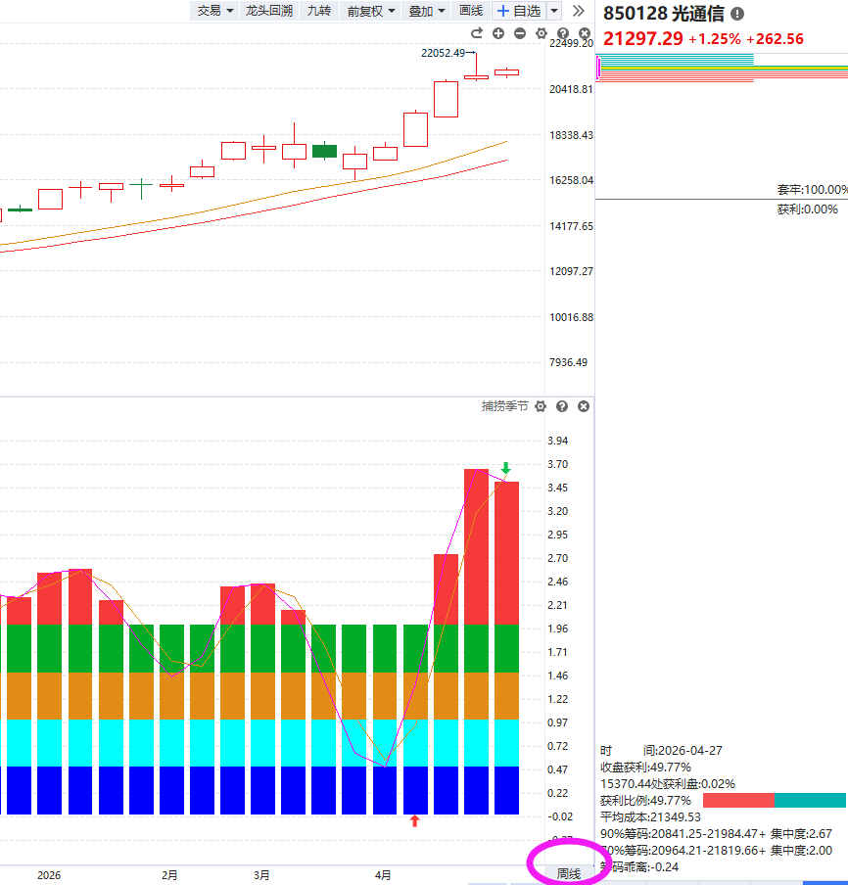
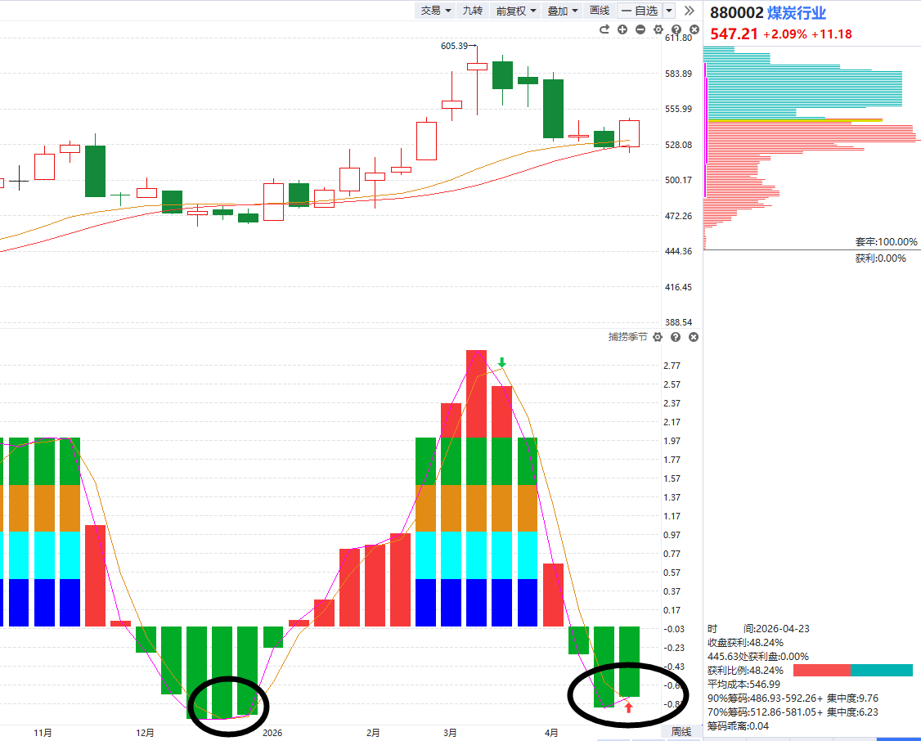
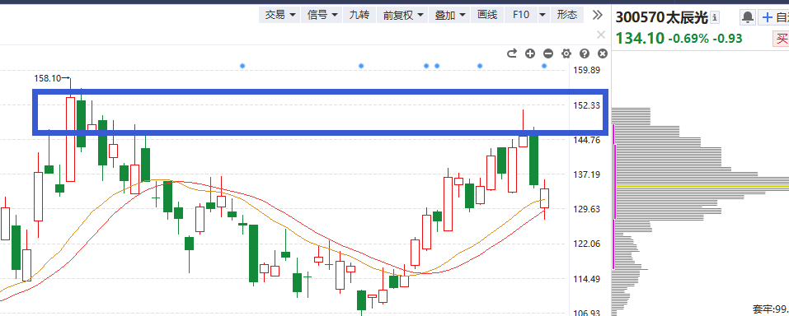
四月底市场
本周周线金叉
（逆周期低位补涨）
主线品种（光通信）周线死叉
周线金叉末期
到三月初高点，承压回落
四月没涨的板块开始
周线金叉，轮动补涨

Slide 5
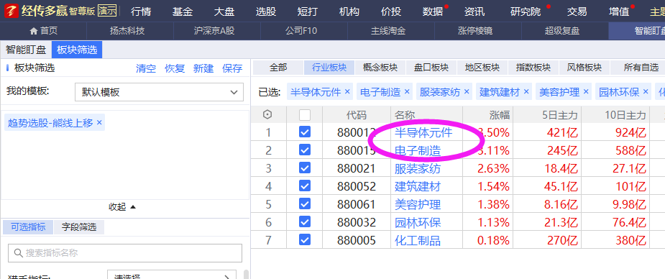
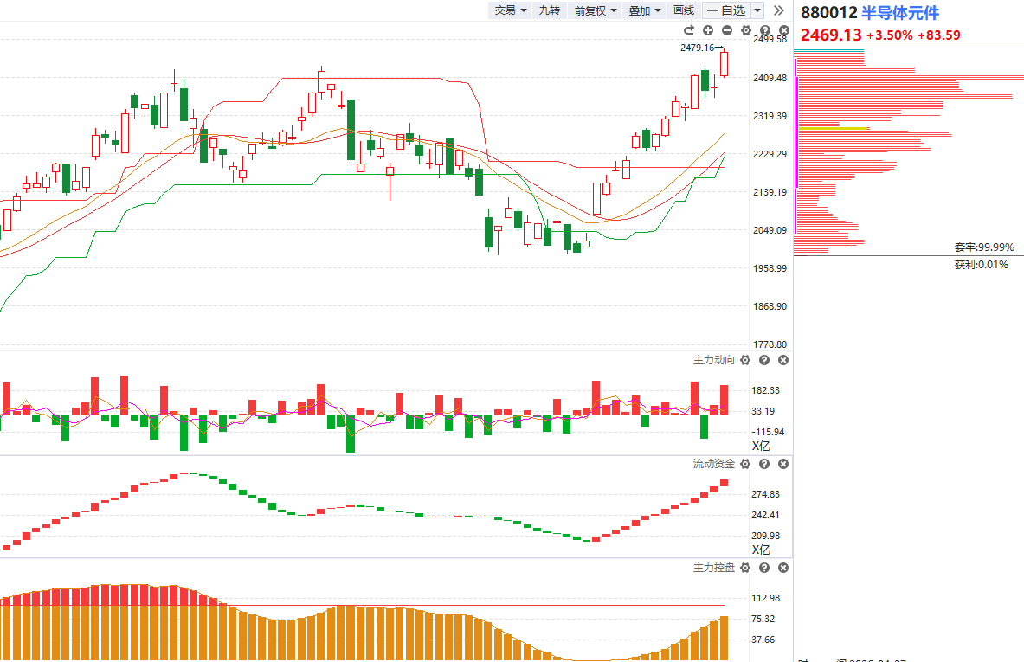
率先趋势走强板块

Slide 6
PART 02
三色主力使用方法

Slide 7
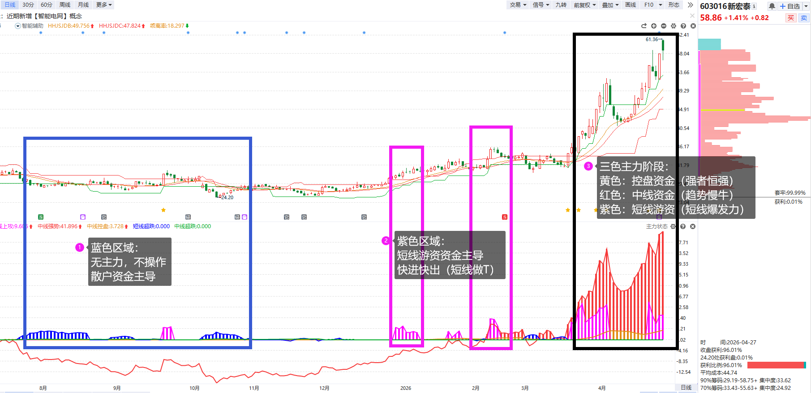
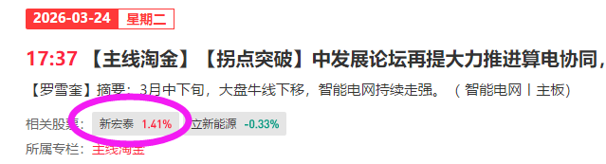
1.三色主力的用法
当时三月中符合三色主力选了新宏泰。
1、蓝绿柱状网格:代表短、中线超跌区域，散户资金主导，不可操作区域。
2、紫色柱状网格:表示短线游资，有爆发力，如果只有紫色游资，短线参与但快进快出。
3、红色柱状网格:表示中线机构，中线主力，机构吸筹，有中线主力个股走势更稳健。
4、黄色柱状网格:表示主力控盘，说明主力吸筹完毕，有望形成主升浪，反复机会。

Slide 8
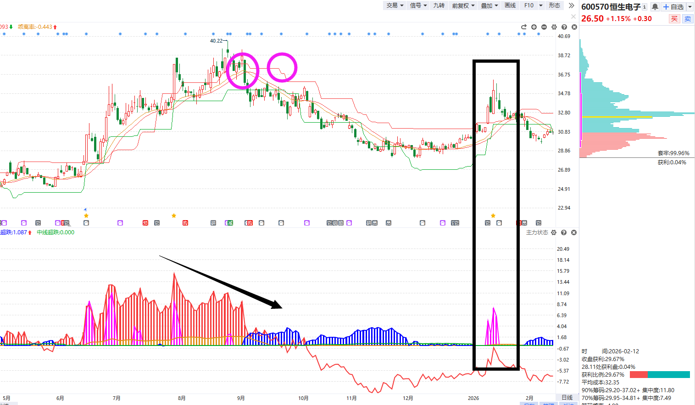
2.三色主力的买卖
破位阶段：
跌破趋势线，牛线下移
磨顶阶段：
资金降低+股价反抽
（减仓信号）
非理性反抽阶段：
无控盘不长久
紫色拉升+死叉卖点
启动阶段：
沿着趋势线找机会低吸

Slide 9
PART 03
建立股池

Slide 10
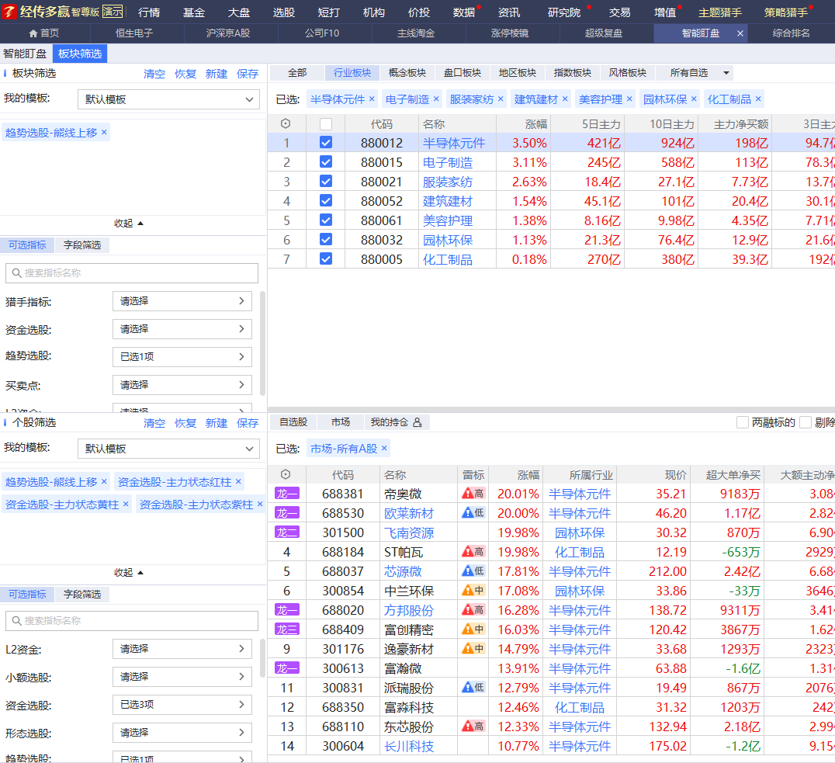
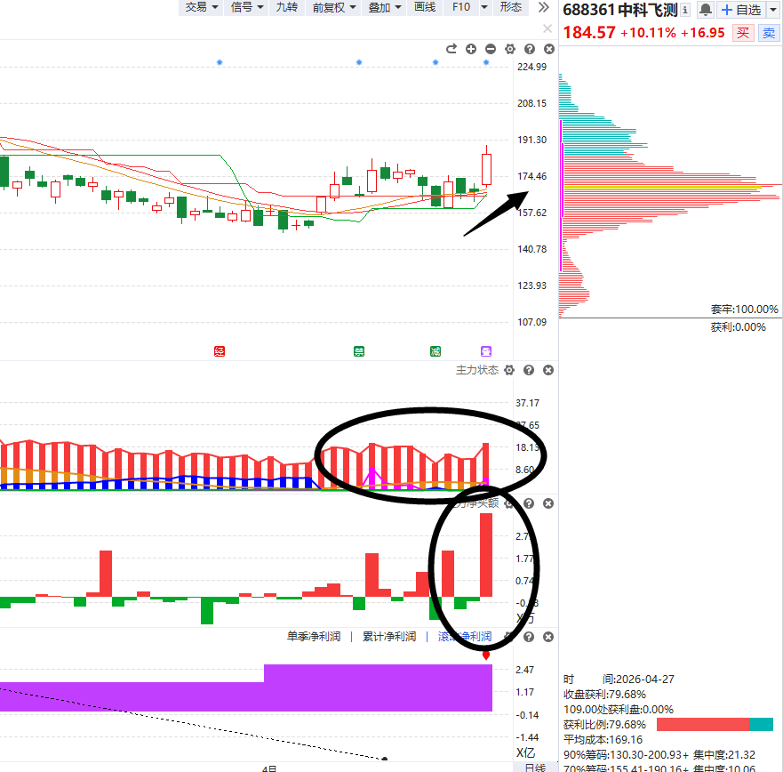
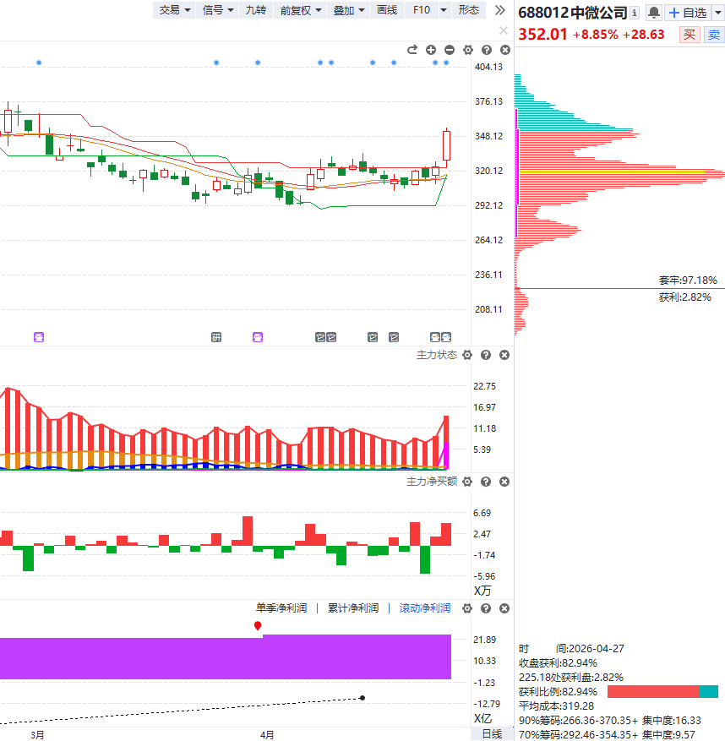
建立三色主力股池

